Slide 1
Белки
Команда «Альфа»
1.
2.
3.

Slide 2
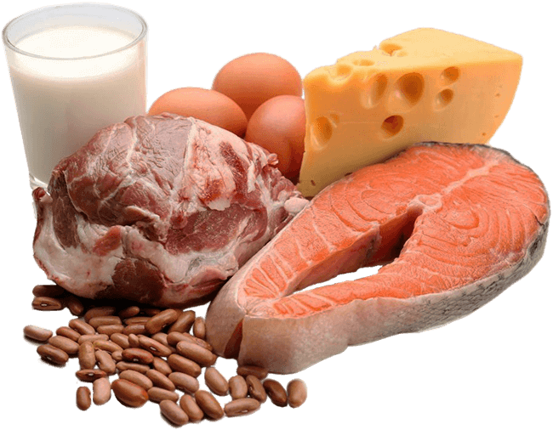
НАЗНАЧЕНИЕ БЕЛКОВ
Белок является важным строительным материалом нашего организма. Из него состоит каждая клетка организма, он входит в состав всех тканей и органов.
Помимо строительной функции, белок также может являться источником энергии

Slide 3
Продукты богатые белками

Slide 4
Продукты богатые белками

Slide 5
Продукты богатые белками

Slide 6
Продукты богатые белками

